Slide 1
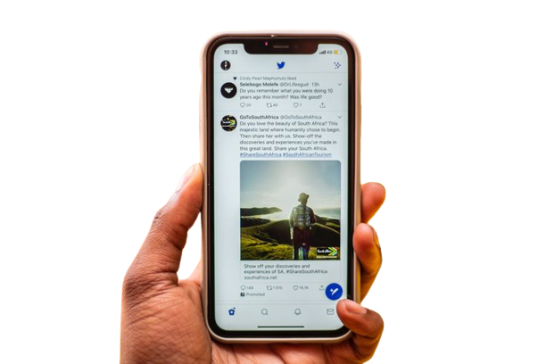
Analisis Perbandingan Label Hate Speech dan Abusive Serta Jumlah Karakter dan Kata Tiap Twit Menggunakan Analisis Deskriptif
Reza Fakhrurrozi (Binar Academy)

Slide 2

Pendahuluan
@Latar Belakang
Ujaran kebencian merupakan salah satu cara untuk mengekspresikan diri dengan berbagai alasan tetapi ke arah yang negatif. Banyak ujaran kebencian bisa kita temukan di jejaring media sosial, salah satunya di Twitter.
Dalam laporan berjudul 'Digital Civility Index (DCI)' yang diterbitkan oleh Microsoft pada tahun 2020, Indonesia menempati peringkat terendah se-Asia Tenggara untuk tingkat kesopanan atau peringkat ke-29 dari 32 negara yang disurvei.
Indonesia juga merupakan pengguna internet terbanyak no. 4 di dunia dan untuk pengguna media sosial Indonesia masuk 5 besar di dunia. Berdasarkan pernyataan diatas, ada kecendrungan pengguna media sosial di Indonesia aktif berkomentar di dunia maya.
@Tujuan Penelitian
@Rumusan Masalah
Mengetahui jumlah perbandingan twit berlabel negatif dengan twit berlabel netral.
Menganalisis kecenderungan jumlah kata dan panjang karakter dalam tiap komentar twit.
Mengetahui kata-kata yang muncul di setiap twit.
Berapa banyak jumlah atau perbandingan twit yang mengandung kata-kata kasar dan ujaran kebencian dari keseluruhan tweet yang ada?
Berapa kisaran jumlah kata yang digunakan saat berkomentar?
Berapa kisaran panjang karakter yang dibuat saat berkomentar?
Apa saja kata-kata yang sering digunakan pada kumpulan twit tersebut?

Slide 3
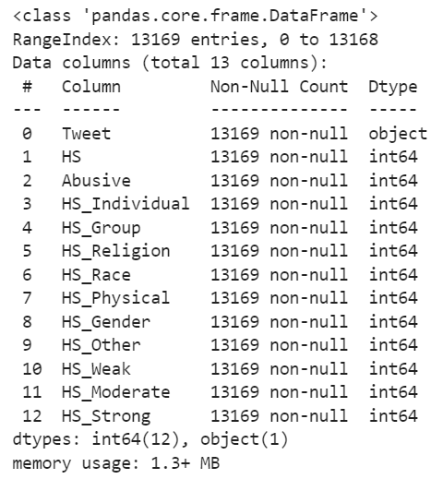
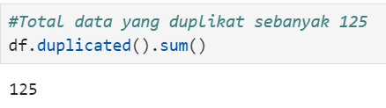
Metode Penelitian
@Deskripsi Data
Dataset diambil dari Kaggle, dipublikasikan oleh Muhammad Okky dan Indra Budi
Dataset terdiri dari 13169 row dan 13 column yang berisikan twit berbahasa Indonesia serta klasifikasinya
Tidak terdapat missing values dalam dataset
Terdapat 125 duplikat data dan duplikat data sudah di hilangkan (dari 13169 data menjadi 13044 data)

Slide 4
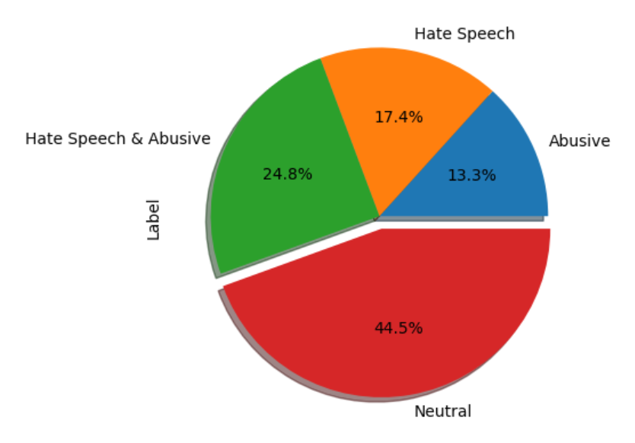
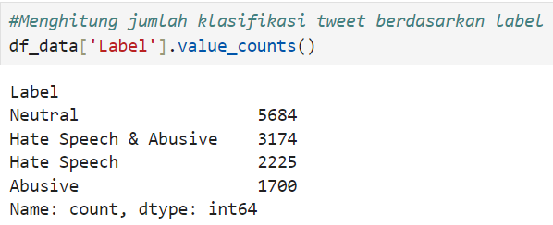
Metode Penelitian
@Analisis Data
Setelah dilakukan cleansing dan cek duplikasi data, terdapat total 7099 atau 55.5% twit negatif
Terdapat 5684 atau 44.5% twit netral

Slide 5
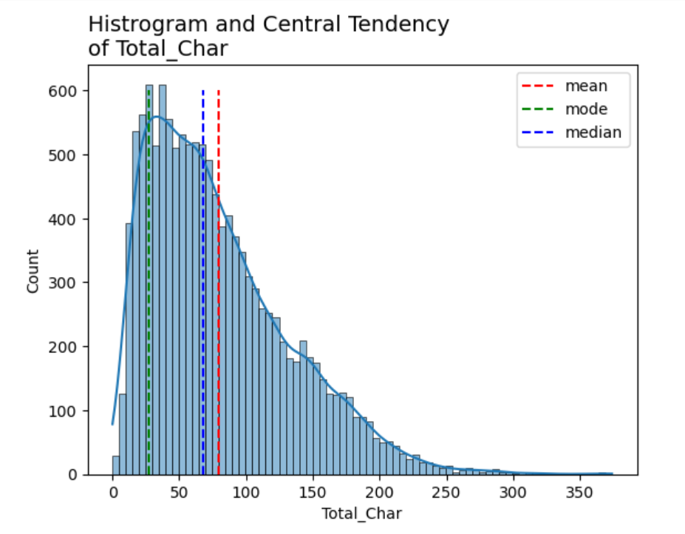
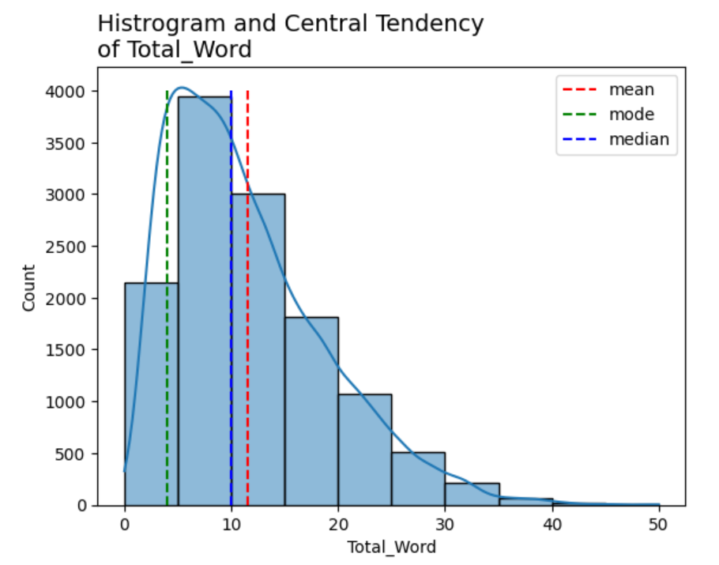
Univariate Analysis | Panjang Karakter | Jumlah Kata
Mean | 79.599155 | 11.504889
Median | 68.0 | 10.0
Modus | 27 | 4
Metode Penelitian
@Analisis Data

Slide 6
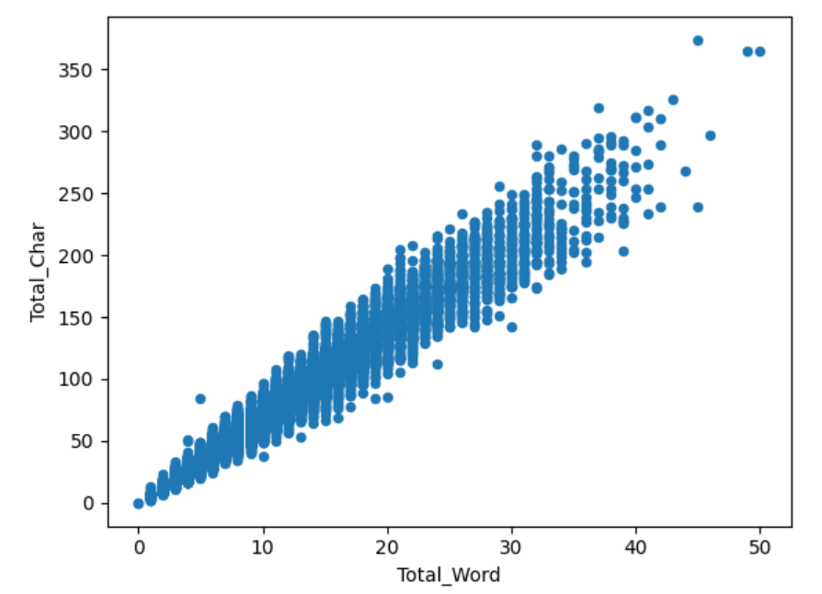
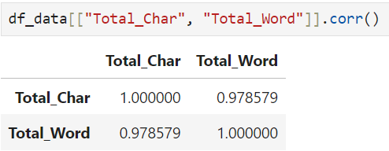
Metode Penelitian
@Analisis Data
Bivariate Analysis | Panjang Karakter | Jumlah Kata
Panjang Karakter | 1.000000 | 0.978579
Jumlah Kata | 0.978579 | 1.000000

Slide 7
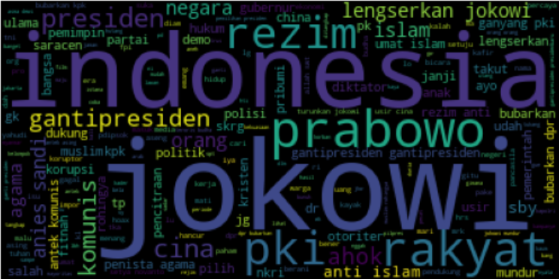
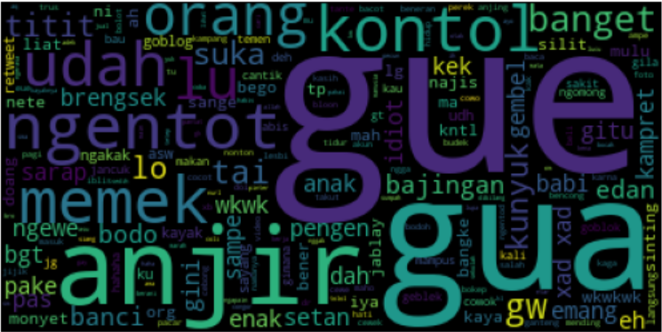
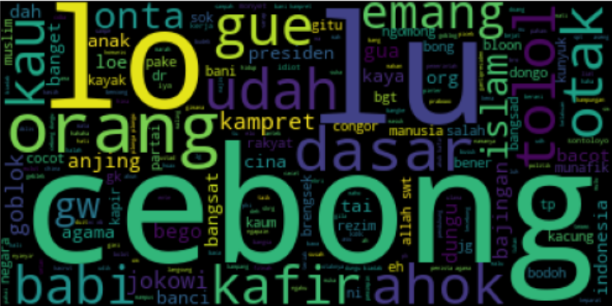
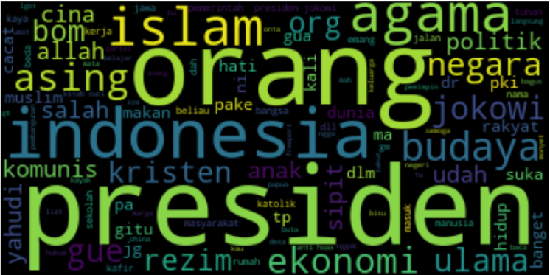
Kata-Kata Yang Sering Digunakan
@Hate Speech
@Abusive
@Hate Speech & Abusive
@Neutral

Slide 8
Hasil & Kesimpulan
Berdasarkan analisis, melalui univariate analysis & bivariate analysis hasilnya adalah sebagai berikut :
Univariate Analysis
Dalam visualisasi menunjukkan:
Total karakter dan total kata saat berkomentar memiliki rata-rata panjang 79.6 karakter dan 11.5 kata.
Bila diukur beradasarkan skewness, bisa kita lihat skewness antara total karakter dan jumlah kata bernilai positif atau positive skewness
Bivariate Analysis
Dalam descriptive statistic menunjukkan variabel total karakter dan jumlah kata memiliki korelasi positif.
Dalam visualisasi menunjukkan:
Semakin tinggi jumlah karakter, semakin tinggi pula jumlah kata pada tiap twit.
Dari kata yang sering muncul pada label Hate Speech, Abusive, dan keduanya dapat disimpulkan topik pembahasannya adalah seputar SARA dan juga terkait pemimpin di Indonesia.
Berdasarkan hasil analisa yang telah dilakukan, bisa disimpulkan, pengguna social media (khususnya twitter) orang-orang Indonesia mayoritas membuat twit yang mengandung kata-kata kasar serta ujaran kebencian. Kita secara pribadi dapat mengatur penggunaan media sosial menjadi lebih positif, salah satunya dengan tidak mem-follow akun-akun yang dapat memicu kebencian dengan kumpulan twit-nya yang provokatif.

Slide 9
Terima Kasih

